Slide 1
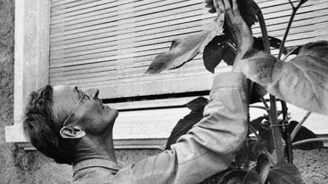
Hermann Hesse
NJI_14A Kapitoly z dějin německé literatury II
Mgr. Martina Trombiková, Ph.D.
14.4.2021

Slide 2
Wer hat ein Buch von Hermann Hesse zu Hause?
Wer kennt Hermann Hesse?
Was wissen Sie über Hermann Hesse?
Was möchten Sie über Hermann Hesse erfahren? (Fragen formulieren)
https://jamboard.google.com/d/1iLh52tX9YIPfCIa_nznEc31SJL9tz2uxza9M-r0Fb38/edit?usp=sharing

Slide 3
AUFGABE: 6 Arbeitsgruppen
Biographie und Orte
Werk
Übersetzungen ins Tschechische?
Verfilmungen?
Geschichtlicher Hintergrund in groben Umrissen
Intellektueller Umkreis / Einfluss / Lektüre
https://jamboard.google.com/d/1iLh52tX9YIPfCIa_nznEc31SJL9tz2uxza9M-r0Fb38/edit?usp=sharing

Slide 4
Bibliographie
HESSE, Hermann. Siddhartha: eine indische Dichtung. Berlin: Fischer, [1942].
HESSE, Hermann: Der Steppenwolf. Frankfurt am Main: Suhrkamp Verlag, 2001.
HESSE, Hermann. Gesammelte Schriften. Band 7. Frankfurt am Main: Suhrkamp, 1990. ISBN 3-518-03108-2.
BEUTIN, Wolfgang. Deutsche Literaturgeschichte: von den Anfängen bis zur Gegenwart. 7., erweiterte Aufl. Stuttgart: J.B. Metzler, 2008. ISBN 978-3-476-02247-9.
CARSTENSEN, Thorsten a Marcel SCHMID, ed. Die Literatur der Lebensreform: Kulturkritik und Aufbruchstimmung um 1900. Bielefeld: transcript, [2016]. Lettre. ISBN 978-3-8376-3334-4.
HERFORTH, Maria-Felicitas. Erläuterungen zu Hermann Hesse, Demian - Siddhartha - Der Steppenwolf. 4. Aufl. Hollfeld: Bange, 2006. Königs Erläuterungen und Materialien. ISBN 978-3-8044-1699-4.
MICHELS, Volker (Hrsg.): Materialien zu Hermann Hesses Siddhartha. Frankfurt am Main: Suhrkamp. Erster Band: Texte von Hermann Hesse, 1975. Zweiter Band: Texte über Siddhartha, 1976.
SCHÖNING, Matthias. Sistierte Modernität: Die Hesse-Legende, Der Steppenwolf und seine Erzählebenen. In: Germanisch-romanische Monatsschrift, Band 71, Heft 1. Heidelberg: Universitätsverlag Winter, 2021. S. 47-66.
TURAY, Štefan. Hesse - Jung, estetické a psychologické aspekty literárního díla. Ústí nad Orlicí: Pipex, spol. s r.o., 2015. ISBN 978-80-904996-8-3. Dostupné také z: http://www.digitalniknihovna.cz/mzk/uuid/uuid:ba1149a0-036a-11e5-a8ce-005056827e52
ZELIER, Bernhard. Hermann Hesse in Selbstzeugnissen und Bilddokumenten. 29.-33. Taus. Reinbek bei Hamburg: Rowohlt, 1966. Rowohlts Monographien.

Slide 5
Weitere Quellen
Hermann Hesse-Handbuch:
https://www.peterlang.com/view/9783653012590/9783653012590.00001.xml
Hermann Hesse und Monte Verità:
https://journals.openedition.org/zjr/710#ftn31
Hermann Hesse und die literarische Moderne:
https://d-nb.info/969944543/04
Hermann Hesse und die Psychologie C. G. Jungs:
https://www.hermann-hesse.de/files/pdfs/de_lebenskrise.pdf

Slide 6
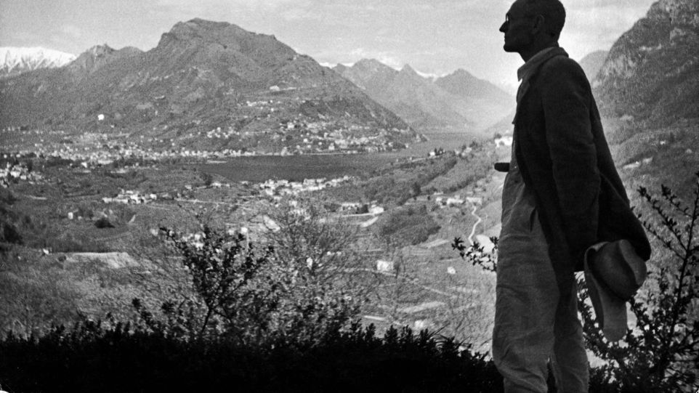
Hermann Hesses LEGENDE
Autor einer stark autobiographischen Literatur
Hesse und die Lebensreform um 1900
+ In den Felsen (1907) / Dr. Knölges Ende (1910)
Hermann Hesse und seine Seelenbiographien
+ Indienreise (1911) + Siddhartha (1922)
Hermann Hesse und die Psychoanalyse
+ Der Steppenwolf (1927)
Hermann Hesse im Dialog mit seiner Zeit + O Freunde, nicht diese Töne (1914)
Schluss samt Ausblick: Hermann Hesse und die Literaturwissenschaft

Slide 7
Autor einer stark autobiographischen Literatur
Autor mit einer starken biographischen Legende
"Konfession"
Mann in der Krise
Lebensausdruck

Slide 8
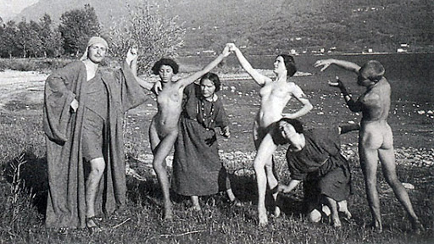
Hesse und die Lebensreform um 1900
Kritik an Industialisierung, dem Materialismus und der Urbanisierung
Streben nach dem Naturzustand
den Menschen aus den ausbeuterischen Verhältnissen der zivilisatorischen Moderne befreien
Monte Verità
1907 auch Hesse
1907: In den Felsen. Notizen eines Naturmenschen
1910: Dr. Knölges Ende
Resultat: ein "Zurück zur Natur" ist für den modernen Menschen unmöglich

Slide 9
AUSZUG 1 Dr. Knölges Ende
“Knölge passte nicht recht zu diesen Leuten. Er sah schon mit seinem friedlichen, roten Gesicht und der breiten Figur ganz anders aus als die meisten hageren, asketisch blickenden, oft phantastisch gekleideten Brüder vom reinen Vegetarismus, deren manche die Haare bis über die Schultern hinab wachsen ließen und deren jeder als Fanatiker, Bekenner und Märtyrer seines speziellen Ideals durchs Leben ging. Knölge war Philolog und Patriot, er teilte weder die Menschheitsgedanken und sozialen Reformideen noch die absonderliche Lebensweise seiner Mitvegetarier.” (S. 177)

Slide 10
AUSZUG 2 In den Felsen
“Als ich herkam und meine Kleider in den Rucksack steckte und nackt, nur mit Sandalen und einem Hut bekleidet, meine Kur begann, hatte ich sehr unternehmende und fröhliche Gedanken. [...] Die Sonne brannte mir fleißig auf die verwöhnte Haut, die Dornen zeichneten mir ein Netz von roten Schrammen auf die Beine; die Knie und Hüften stießund ritzte ich mir am Kastaniengestrüpp und an den Felsen wund. Aber ich war fröhlich dabei, ich sang und hatte meine Lust an der wilden, schönen Landschaft. [...] Ich musste erst gefallen, gebrochen und gedemütigt sein, ich musste erst meine alte Weisheit und mein altes Gift loswerden und hassen lernen. Mein Magen bedrufte des Hungers, meine Haut der Qualen, mein ganzer Leib des Fiebers, der Schmerzen und der Not, damit meine Seele frei und meine Sinne fein und dankbar und tüchtig wurden." (S. 319)

Slide 11
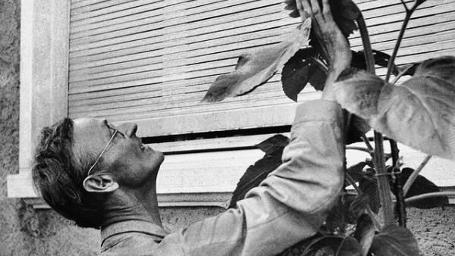
Hesse und seine Seelenbiographien
„Eine neue Dichtung beginnt für mich in dem Augenblick zu entstehen, wo eine Figur mir sichtbar wird, welche für eine Weile Symbol und Träger meines Erlebens, meiner Gedanken, meiner Probleme werden kann. Die Erscheinung dieser mythischen Person (Peter Camenzind, Knulp, Demian, Siddhartha, Harry Haller usw.) ist der schöpferische Augenblick, aus dem alles entsteht. Beinahe alle Prosadichtungen, die ich geschrieben habe, sind Seelenbiographien, in allen handelt es sich nicht um Geschichten, Verwicklungen und Spannungen, sondern sie sind im Grunde Monologe, in denen eine einzige Person, eben jene mythische Figur, in ihren Beziehungen zur Welt und zum eigenen Ich betrachtet wird.“
[HESSE, Hermann. Gesammelte Schriften. Band 7. Frankfurt am Main: Suhrkamp, 1990. ISBN 3-518-03108-2. S. 302]

Slide 12
Siddhartha (1922)
AUSZUG 3: S. 167-169
Lösung aller Konflikte mit Welt und Leben in Einheit und Liebe
Lösungsvoroschläge für die Probleme Europas um die Jahrhundertwende und während des Krieges

Slide 13
Hesse und die Psychoanalyse Weg zu sich selbst Demian, Klingsohrs letzter Sommer, Siddhartha, Der Steppenwolf, Narzis und Goldmund gegensätzliche Struktur der menschlichen Psyche Individuation AUSZUG 4: S. 89-92; 113-116; 142-144

Slide 14
Hesse im Dialog mit seiner Zeit
Entfremdungsproblematik
Kulturverfall
Warnung vor dem Krieg
O Freunde, nicht diese Töne (1914)
AUSZUG 5
Skepsis: ein "echtes" Leben sei in dieser Zeit unmöglich

Slide 15
Schluss samt Ausblick: Hesse und die Literaturwissenschaft
SCHÖNING, Matthias. Sistierte Modernität: Die Hesse-Legende, Der Steppenwolf und seine Erzählebenen. In: Germanisch-romanische Monatsschrift, Band 71, Heft 1. Heidelberg: Universitätsverlag Winter, 2021. S. 47-66.
Sonderfall einer Literatur, die trotz des generellen Beiographieverzichts der Literaturwissenschaft ohne Biographik nicht adäquat analysiert werden kann
textanalytisch und narratologich?
Wie wirkt sich die Affinität zur Untrennbarkeit des Werkes vom Leben auf die Texte aus?

Slide 16
ZUR SELBSREFLEXION
Welche Fragen wurden beantwortet?
Welche Fragen warten auf Sie?
https://jamboard.google.com/d/1iLh52tX9YIPfCIa_nznEc31SJL9tz2uxza9M-r0Fb38/edit?usp=sharing

Slide 17
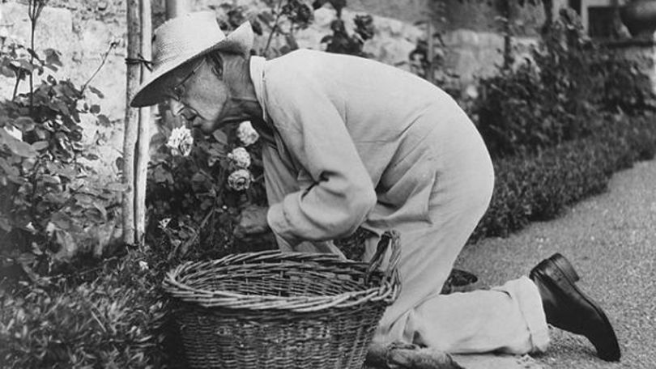
Vielen Dank für die Aufmerksamkeit.

